Slide 1
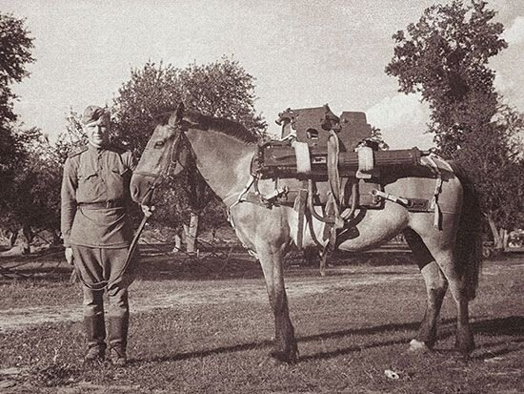
Лошади – участники Великой Отечественной войны
Лошади старались, как умели, Вынесли героев из атак — Чтоб герои в песнях прогремели, Только не споют о лошадях...

Slide 2
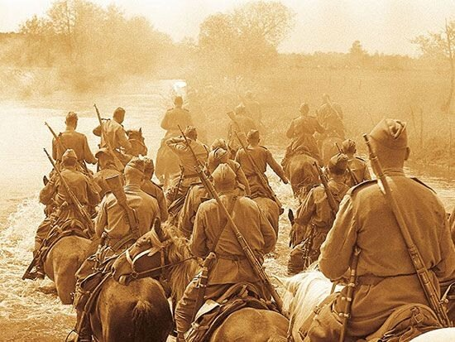
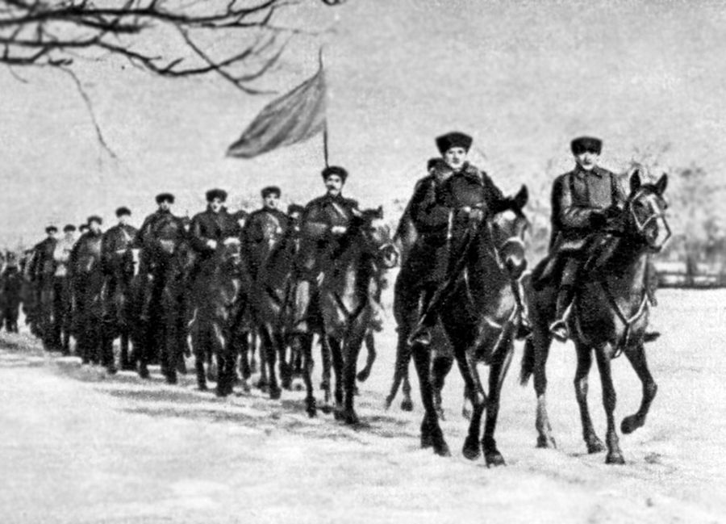

Slide 3
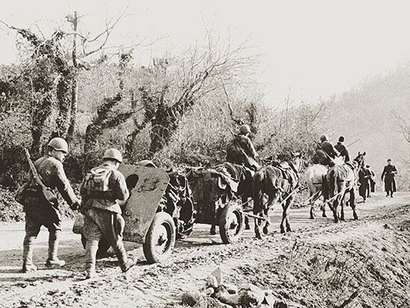
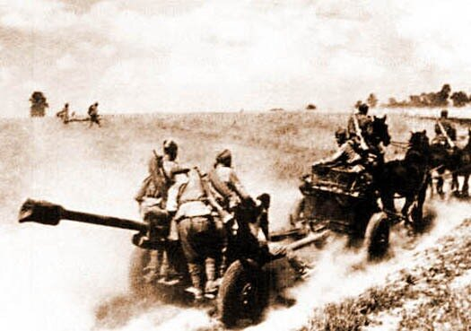

Slide 4
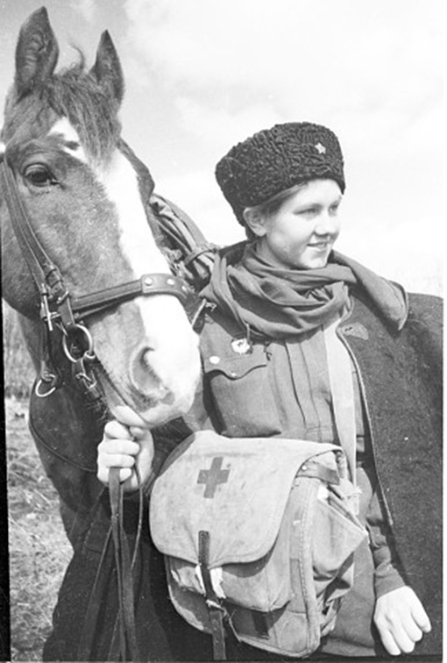
Лазарет "на конной тяге"
Санитарка на поле боя.

Slide 5
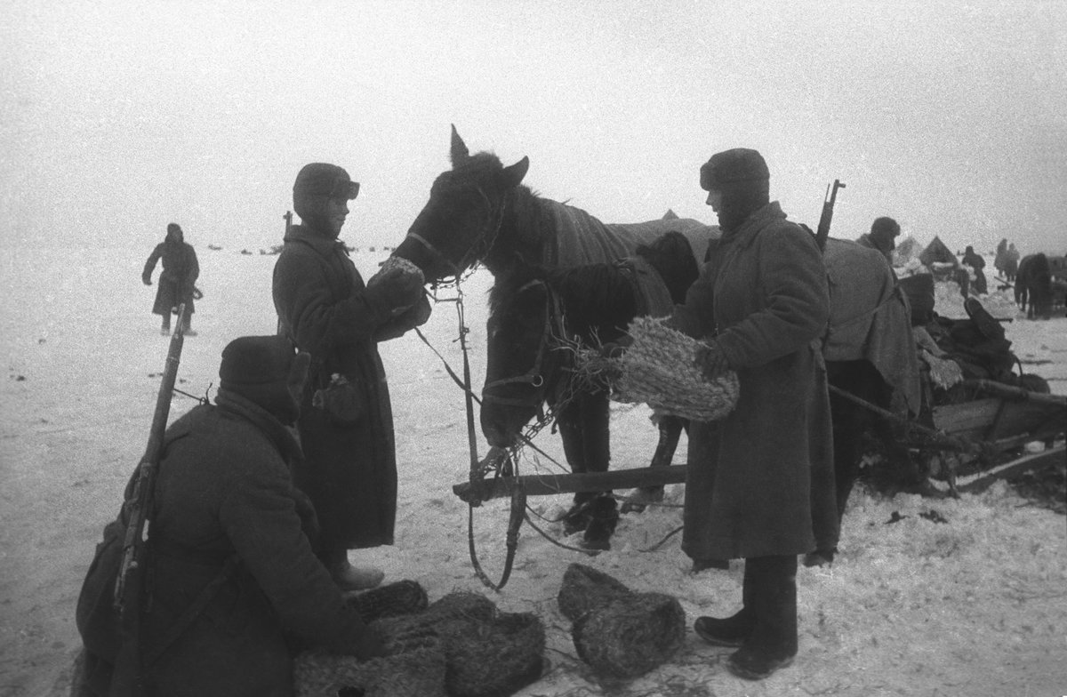
Партизаны

Slide 6
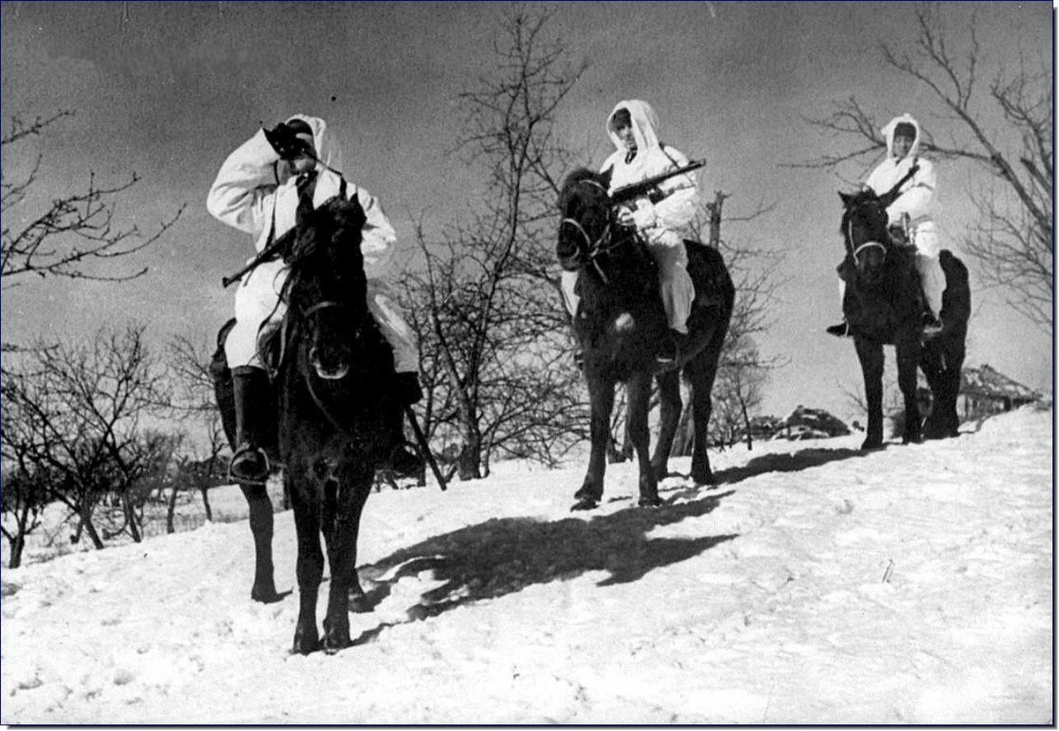
Конный разъезд ведет наблюдение

Slide 7
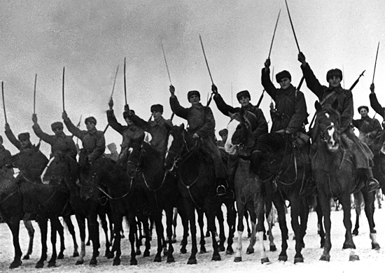
Шестиоконная артиллерийская упряжка
Советские кавалеристы в строю во время битвы за Москву

Slide 8
Имена лошадей

Slide 9
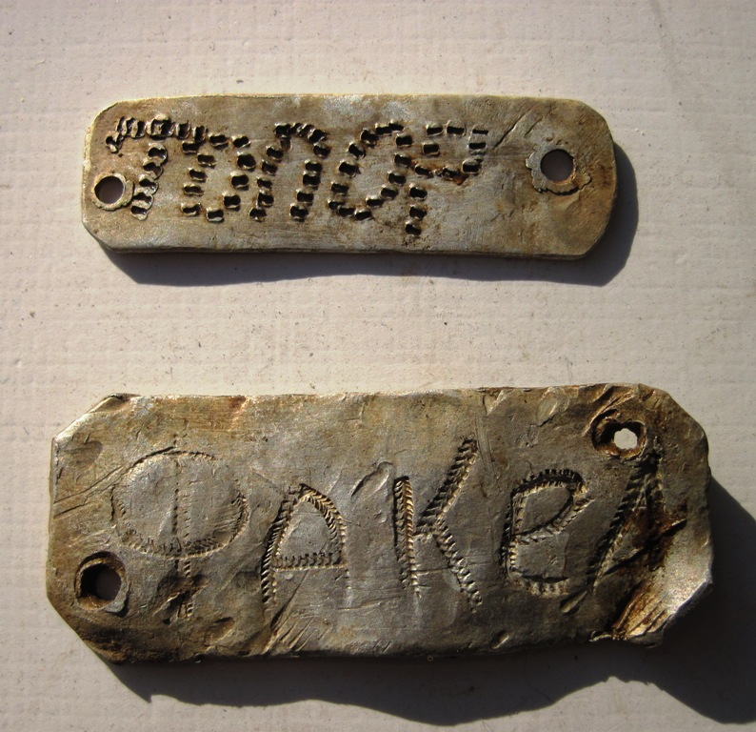
И Дуля с Доброй ковали победу!

Slide 10
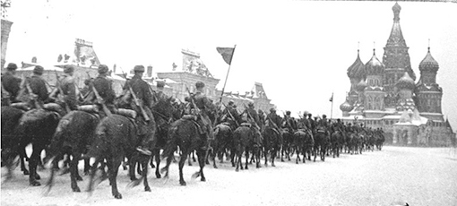
Парад 9 Мая 1945
Конница идет парадом на фронт через Красную Площадь (7 ноября 1941г)

Slide 11
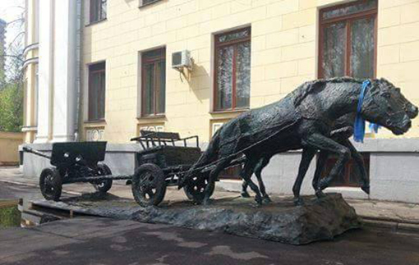
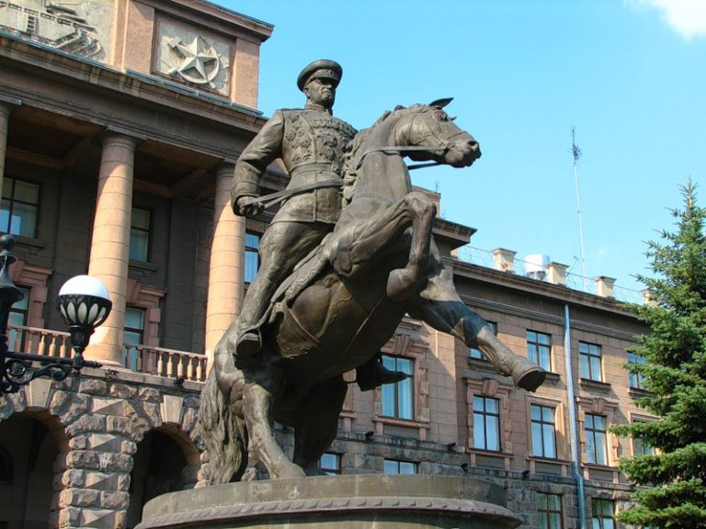
Памятник Г.К. Жукову в г. Екатеринбург
Памятник Георгию Константиновичу Жукову в Москве
Памятник монгольским лошадям, прошедшим ВОВ до самого Берлина

